Slide 1

Fyzika – Asynchronní elektromotor

Slide 2
Výukový materiál
Číslo projektu: CZ.1.07/1.5.00/34.0608
Šablona: III/2 Inovace a zkvalitnění výuky prostřednictvím ICT
Číslo materiálu:05_01_32_INOVACE_11

Slide 3

Asynchronní elektromotor
Předmět: Fyzika
Ročník: 2.
Jméno autora: Mgr. Radek Hoszowski
Škola: SPŠ Hranice
Anotace: Princip a funkce třífázového asynchronního elektromotoru.
Klíčová slova: Stator, rotor, přírubový, patkový.
Autorem materiálu a všech jeho částí, není-li uvedeno jinak, je Mgr. Radek Hoszowski
Financováno z ESF a státního rozpočtu ČR.

Slide 4
Asynchronní elektromotor
Je to točivý elektrický stroj. Jedná o nejrozšířenější elektromotor v elektrotechnice vůbec, který slouží jako pohon mnoha strojů v různých oblastech průmyslu a domácností.
Vyrábí se ve dvou základních provedeních, patkový a přírubový.
Výhodou asynchronního motoru je vysoká spolehlivost, jednoduchá konstrukce a napájení z běžné střídavé sítě. Je napájen třífázovým napětím přímo ze sítě. Asynchronní motor vynalezl Nikola Tesla.

Slide 5
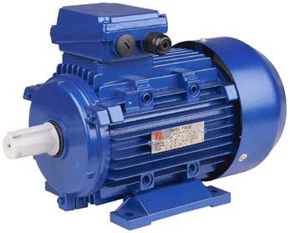
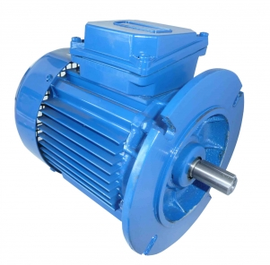
Patkový versus přírubový
Obr. 1 - patkový
Obr. 2 - přírubový

Slide 6
Popis motoru
Motor se skládá ze statoru a rotoru.
Stator – ve statoru jsou umístěny tři cívky vzájemně posunuty o 120°, cívky jsou navinuty mezi transformátorové plechy.
Na statoru je svorkovnice do které zapojujeme přívodní vodiče.
Rotor obsahuje hliníkovou klec a transformátorové plechy

Slide 7
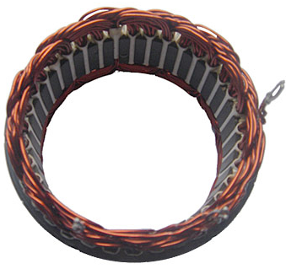
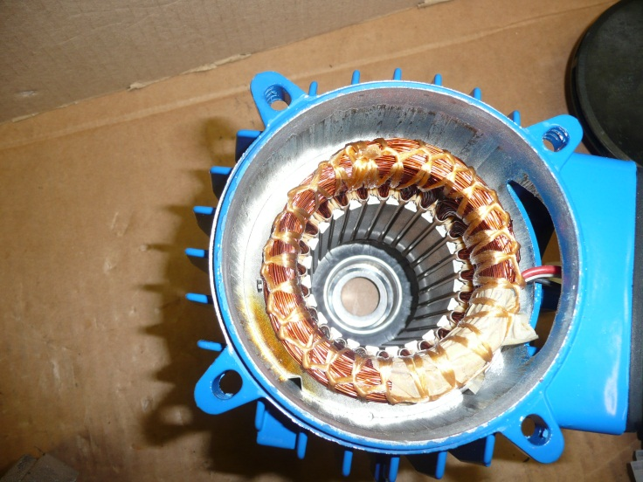
Stator
Obr. 3 – statorové vinutí
Obr. 4 – stator

Slide 8
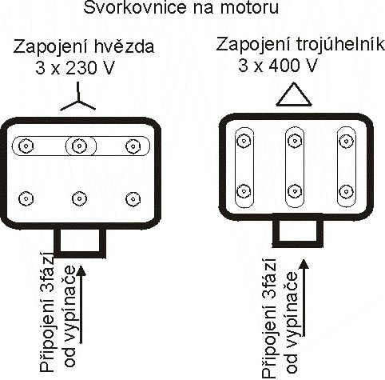
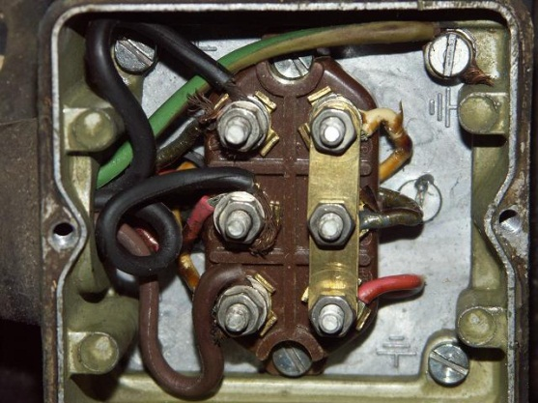
Svorkovnice elektromotoru
Obr. 5 - svorkovnice
Obr. 6 - zapojení

Slide 9
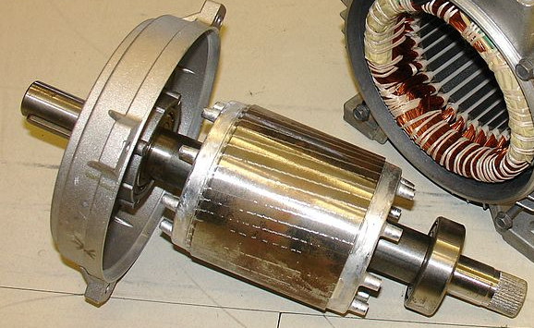
Rotor elektromotoru
Obr. 7 - rotor

Slide 10
Použité zdroje
Veškeré použité obrázky (kliparty) pocházejí …
Obr. 1 – NOVÁK, Ivo. Emotor [online]. [cit. 11.3.2013]. Dostupný na WWW: http://www.emotor.cz/asynchronni-elektromotor-trifazovy.htm
Obr. 2 - AUTOR NEUVEDEN. Hydroma [online]. [cit. 11.3.2013]. Dostupný na WWW: http://www.hydroma.cz/elektromotor-asynchronni-prirubovy-1078.html
Obr. 3 - NOVÁK, Ivo. Emotor [online]. [cit. 11.3.2013]. Dostupný na WWW: http://www.emotor.cz/asynchronni-elektromotor-trifazovy.htm
Obr4. - AUTOR NEUVEDEN. mountfield [online]. [cit. 11.3.2013]. Dostupný na WWW: http://www.mountfield.cz/fotogalerie/testovani-cerpadel/test-cerpadla-gc-50
Autorem materiálu a všech jeho částí, není-li uvedeno jinak, je Mgr. Radek Hoszowski
Financováno z ESF a státního rozpočtu ČR.

Slide 11
Obr. 5 - AUTOR NEUVEDEN. Poraďte [online]. [cit. 11.3.2013]. Dostupný na WWW: http://www.poradte.cz/elektronika/5111-zapojeni-na-motroru-do-trojuhelniku-a-hvezdy.html
Obr. 6 - AUTOR NEUVEDEN. Poraďte [online]. [cit. 11.3.2013]. Dostupný na WWW: http://www.poradte.cz/elektronika/5111-zapojeni-na-motroru-do-trojuhelniku-a-hvezdy.html

